Slide 1


Slide 2
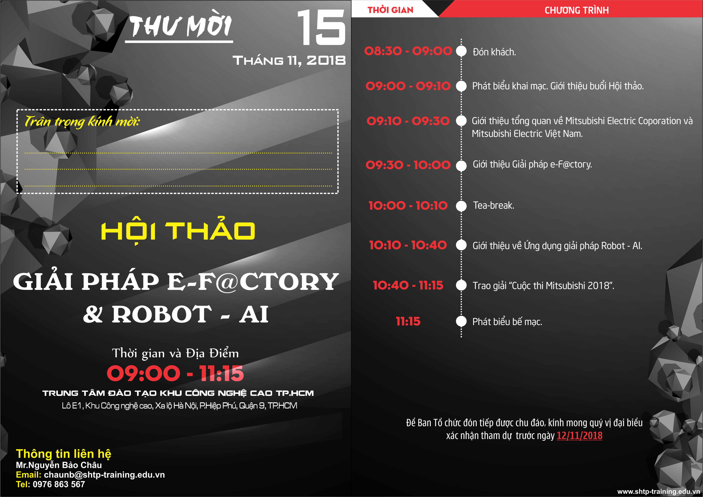
Ông: TH.S Bạch Long Giang
Trưởng phòng khoa học công nghệ
Trường đại học Nguyễn Tất Thành

